Slide 1
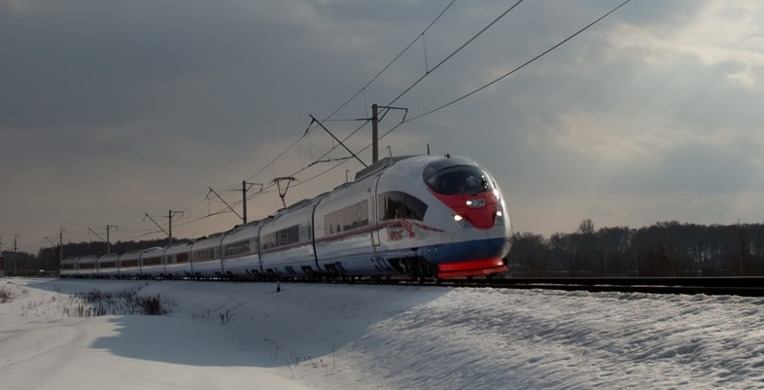
Доклад главного инженера Горьковской железной дороги А.Ю. Ищенко
Положение дел с травматизмом граждан в зоне движения поездов на Горьковской железной дороге – филиале ОАО «РЖД»

Slide 2
Общее количество пострадавших от воздействия подвижного состава и элетротравм граждан на Горьковской железной дороге с 2008-2015 год (снижение на 55%)
2

Slide 3
Количество травмированных граждан в зоне движения поездов за истекший период 2016 г. (человек)
3

Slide 4
Количество травмированных граждан от воздействия движущегося подвижного состава и электротока за истекший период 2016 г. (человек)
Всего травмировано в 2016 году 176 человек,
за аналогичный период 2015 года пострадало 199 человек
4

Slide 5
Количество травмированных граждан по регионам за истекший период 2016 г.(человек)
5

Slide 6
Количество травмированных граждан в результате самоубийства и по причине алкогольного опьянения (человек)
6

Slide 7
Распределение количества пострадавших граждан по причинам травмирования за истекший период 2016 года (человек)
7

Slide 8
Распределение количества пострадавших граждан по причинам травмирования за истекший период 2016 года (человек)
8

Slide 9
Общее количество пострадавших несовершеннолетних от воздействия подвижного состава и элетротравм на Горьковской железной дороге с 2008-2015 годы и истекший период 2016 г.
9

Slide 10
Количество травмированных несовершеннолетних в зоне движения поездов за истекший период 2016 г. (человек)
Всего травмировано несовершеннолетних в 2016 году 23 человека,
за аналогичный период 2015 года пострадало 12 человек
10

